Slide 1
China Going Global: A New Day, A New Dream
中国企业国际化： 新的一天，新的梦想
Scott Markman
President, Monogram Group
司考特·马克曼 美国曼格兰总裁

Slide 2
The US consumer is saying yes. The opportunity is now.
美国消费者 准备好购买中国品牌。 机会就是现在。

Slide 3
Consumers have a stronger willingness to purchase goods from China than those from France, Mexico and Korea.
美国消费者购买中国产品的意愿超过购买法国、墨西哥和韩国的产品。
美国
德国
日本
中国
法国
墨西哥
韩国
印度
泰国
南非
俄国

Slide 4
3x as many consumers will consider purchasing Chinese branded goods they recognize than from a brand they don’t.
愿意购买中国品牌的消费者是购买无品牌中国产品的三倍。
购买中国品牌意愿 41% vs 52%
16%
6%
43%
34%
28%
37%
13%
15%
不购买任何 中国制造
美国品牌 中国制造
中国品牌 中国制造
无品牌 中国制造

Slide 5
More than half believe within 3 years, they will purchase a product from a Chinese brand.
超过一半的消费者认为他们会在未来三年内购买中国品牌。
消费者认为 会在未来3年内 购买中国品牌

Slide 6
There are many product categories these consumers are very willing to purchase from Chinese brands.
消费者愿意购买中国品牌产品的种类非常广泛。
办公用品
电子产品
LED灯泡
服装
家具
太阳能
电池板
家电
厨具
体育用品
汽车
护理用品

Slide 7
Any Chinese company entering the US market must overcome the perception of low quality, low price.
任何希望进入美国市场的中国企业必须克服“低质低价” 的负面印象。
低质低价 产品
物美价廉 产品

Slide 8
They all used to be considered junk by US consumers.
日本和韩国产品也曾被美国消费者认为是垃圾产品。
Japanese products
before 1970
1970年前日本产品
Korean products
before 1990
1990年前韩国产品

Slide 9
Stages of Brand Development.
品牌的不同发展阶段。
3
Household known brand
家喻户晓品牌
2
Target market known brand
行业知名品牌
1
Distribution driven brand
销售支持性品牌
0
OEM manufacturer
代理加工厂

Slide 10
Technology has transformed how consumers gather information and how brands communicate with them.
互联网科技改变了消费者收集信息以及品牌如何与消费者沟通的方式。
亲友口碑
零售店
电子邮件
新媒体
公司网站
网络点评
媒体报道
博客
付费广告 （电视、平面等）

Slide 11
7
0
%
make their buying decision before entering a store or shopping online
在进入零售店或在网上购买 前就已经决定了买什么产 品和品牌

Slide 12
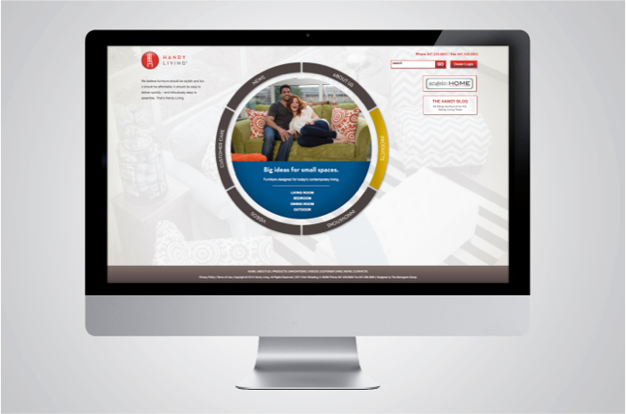

Slide 13
4x sales in 2 years
Secured distribution in
Target, Costco, Kohl’s
两年内销售翻4倍
进入大型零售商 Target, Costco, Kohl’s

Slide 14
Stages of Brand Development.
品牌的不同发展阶段。
3
Household known brand
家喻户晓品牌
2
Target market known brand
行业知名品牌
1
Distribution driven brand
销售支持性品牌
0
OEM manufacturer
代理加工厂

Slide 15
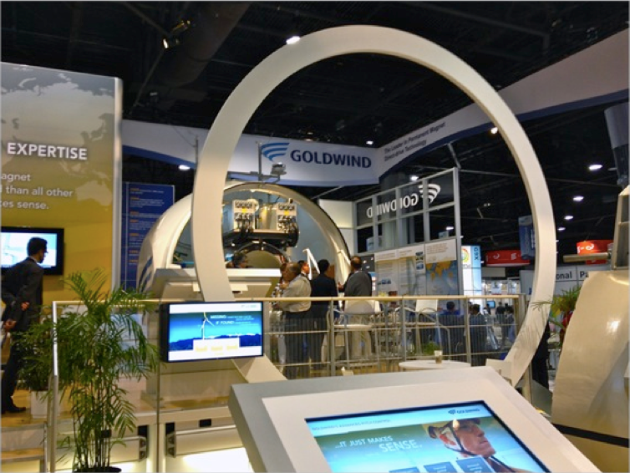

Slide 16
(in 2 years)
20+ projects, $500 million sales
(两年内)
20+ 项目 5亿美元销售额

Slide 17
谢谢!
Scott Markman smarkman@monogramgroup.com Willis Tower (Sears Tower) 233 S. Wacker Dr. Suite 410 Chicago, IL USA 60606
John Yang
jyang@monogramgroup.com
+ 86-15618271616 cell
Wechat (微信)

